Slide 1
CHATTERING 방지를 위한 지연 시간 설계
2022-11-29
2기 김찬혁

Slide 2
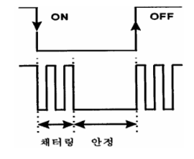
CHATTERING 방지를 위한 지연 시간 설계
Falling Edge
Rising Edge
Falling Edge 또는 Rising Edge에서 짧은 시간 동안 떨림이 발생 하는 현상을 Chattering 이라고 한다.
이런 Chattering을 방지하기 위해서 Software적으로 Delay를 주는 방법이 있다.

Slide 3
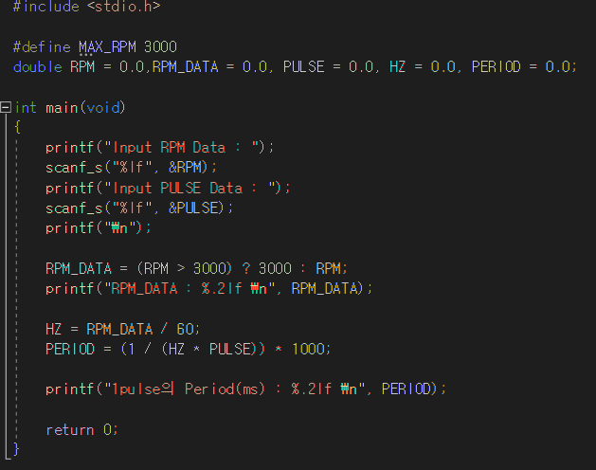
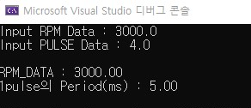
CHATTERING 방지를 위한 지연 시간 설계
< Code >
< Result >
RPM과 PULSE 값에 따라 1 Pulse의 Period 값(ms)이 달라지기 때문에 Period 값(ms)의 1/10 만큼 delay를 준다.

